Slide 1
玩转智能小车
第 14 课
坡道预警

Slide 2
本课目标
了解坡道预警原理
掌握小车姿态码块的作用

Slide 3

情景引入
判断小车上下坡
首先，让小车判断一下是上下坡。当小车行驶在较为平缓路段时亮绿灯，当小车上坡时亮蓝灯；当小车下坡时亮红灯。

Slide 4
想一想
如何判断路面上下坡情况？
如何判断小车自身状态？
通过小车自身的俯仰状态，来判断路面上下坡状况。
使用ME GO模块下小车姿态代码块来实现。

Slide 5
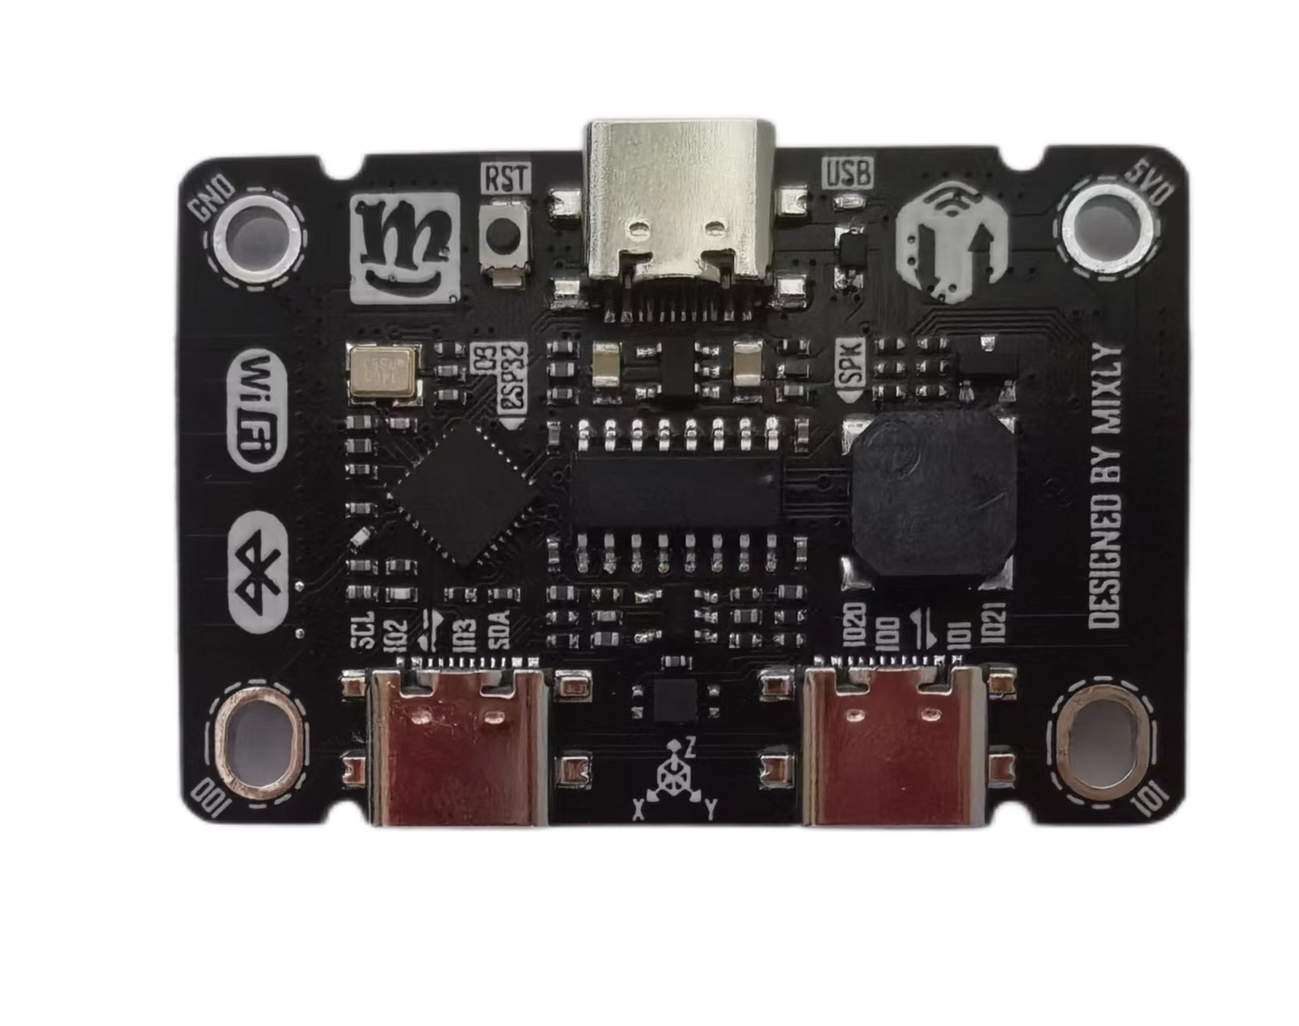
硬件及其连接
加速度传感器

Slide 6

软件模块列表
ME GO 模块

Slide 7
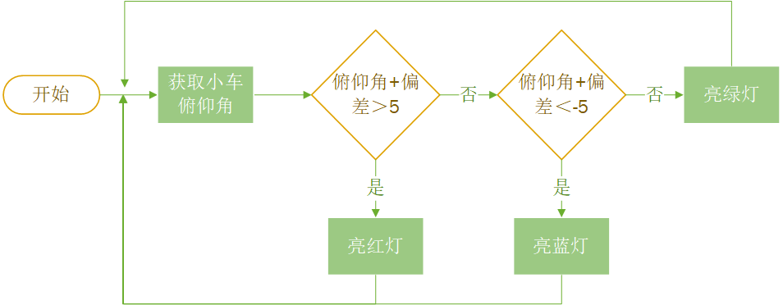
流程图

Slide 8
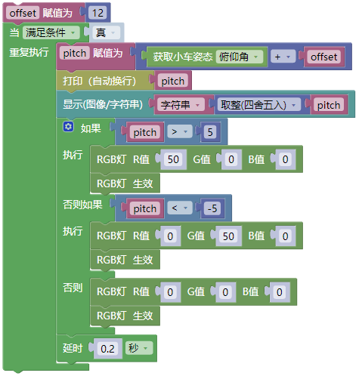
代码及效果
代码/效果展示

Slide 9


重点知识点
坡道预警原理
通过小车姿态来判断路面情况，当路面情况不好，即小车存在翻车风险时，发出警告。
小车姿态
借助加速度传感器来实现，它可以检测到MixGo ME在三个方向上的加速度（x,y,z）,每个方向的取值范围基本在-1~1。再利用三角函数相关知识就能计算出小车倾斜程度。

Slide 10
拓展任务
小车坡道预警
小车行驶过程中不仅仅要注意前后翻车，还要注意左右侧翻的风险。当小车行驶在较平缓路面（角度小于20）时，亮绿灯；当小车行驶于较大坡度路面时（角度大于20），亮红灯，LED点阵屏显示翻车方向并播放报警音乐。

Slide 11
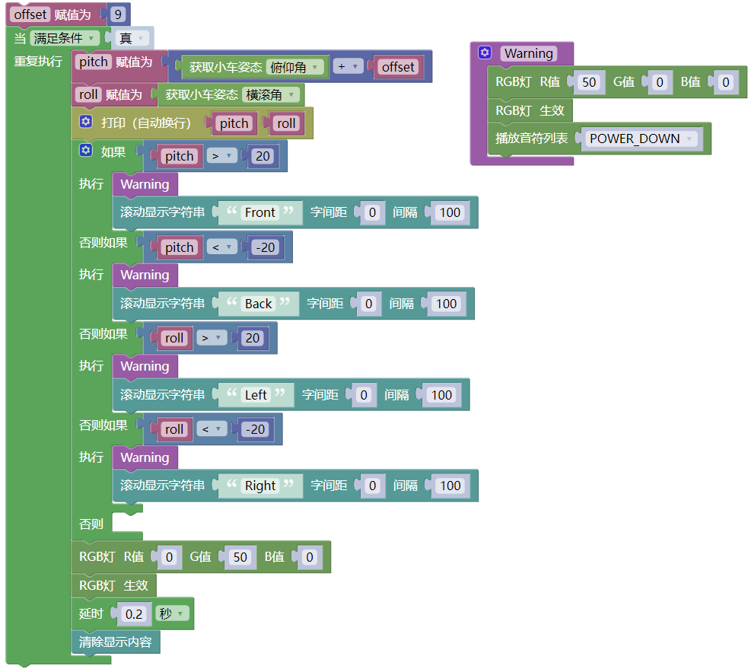
样例
代码样例

Slide 12
常见问题
问题1:变量offset的作用是什么？
回答:加速度传感器在立式（垂直）时，线性区间不好，会导致角度测量不准确。因此在开始前需要人工进行校对。调整为在水平条件下板载显示为0。一般调整范围为-15~15。
问题2：为什么小车倾斜方向和显示的翻车方向不一致？
回答：检查车角度判断是否正确。pitch>0时小车前倾；pitch<0时小车后倾；roll>0时小车左倾；roll<0时小车右倾。

Slide 13
玩转智能小车
再见!

